Slide 1
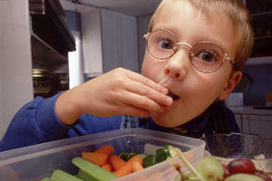
12 правил здорового питания

Slide 2
1. Следует потреблять разнообразные продукты.

Slide 3
2. При каждом приеме пищи следует есть любые из перечисленных продуктов: хлеб, крупяные и макаронные изделия, рис, картофель.

Slide 4
3. Несколько раз в день следует есть разнообразные овощи и фрукты (более 500 грамм в день дополнительно к картофелю). Предпочтение нужно отдавать продуктам местного производства.

Slide 5
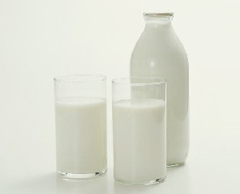
4. Следует ежедневно потреблять молоко и молочные продукты с низким содержанием жира и соли (кефир, кислое молоко, сыр, йогурт).

Slide 6
5. Рекомендуется заменять мясо и мясные продукты с высоким содержанием жира на бобовые, рыбу, птицу, яйца или тощие сорта мяса.

Slide 7
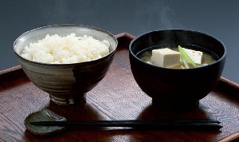
6. Следует ограничить потребление «видимого жира» в кашах и на бутербродах, выбирать мясомолочные продукты с низким содержанием жира.

Slide 8
7. Следует ограничить потребление сахаров: сладостей, кондитерских изделий, сладких напитков, десерта.

Slide 9
8. Общее потребление поваренной соли, с учетом ее содержания в хлебе, консервированных и других продуктах, не должно превышать 1 чайной ложки (6 грамм) в день. Рекомендуется использовать йодированную соль.

Slide 10
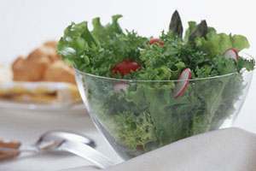
9. Идеальная масса тела должна соответствовать рекомендованным границам (ИМТ – 20 - 25). Для ее сохранения, кроме соблюдения принципов рационального питания, следует поддерживать умеренный уровень физической активности.

Slide 11
10. Следует отдавать предпочтение приготовлению продуктов на пару, путем отваривания, запекания или в микроволновой печи.
Уменьшите добавление жиров, масел, соли, сахара в процессе приготовления пищи. Выбирайте разнообразные продукты (свежие, замороженные, сушеные), в первую очередь, выращенные в вашей местности.

